Slide 1
Vēlētāju griba – matemātiski secinājumi
Kalvis Apsītis
FMF, Latvijas Universitāte
Notes:
Linkā varētu publiskot atjauninātus šīs prezentācijas laidienus; arī aprēķinu paraugus, utml.
Varētu par šo atgādināt arī lekcijas beigās.
1

Slide 2
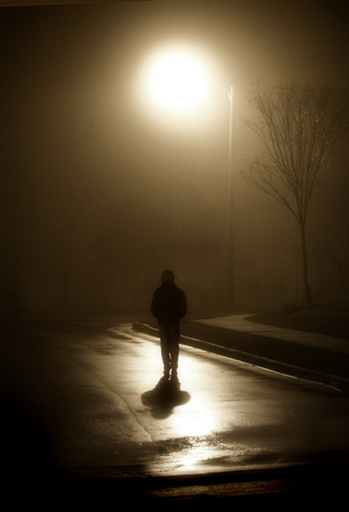
Tēmas
Kandidātu punkti: Vēlētāju signāls un troksnis
Tautskaites un izlases: Vai precīzāk skaitīt visus, vai tikai dažus?
Konvekcija: Vēlētāju plūsma starp apgabaliem
Personvārdu popularitāte: Vai var izmērīt etnisko balsojumu?
Sarakstu ranžēšana: Un tā iespaids uz iznākumu
Secinājumi
Meklēsim pazudušo, kur gaišāks

Slide 3
Kandidātu punkti
Vēlētāju signāls un troksnis
Punktu summēšana - stohastisks process

Slide 4
Individuālās kampaņas – Kārlis Krēsliņš, arī Jānis Junkurs... (ne vienmēr labi atbilst partijas kampaņai)
Notes:
Secinājumi no kampaņu koordinatoru un sponsoru viedokļa.
Vēlētājam nevajag

Slide 5
Tautskaites un izlases

Slide 6
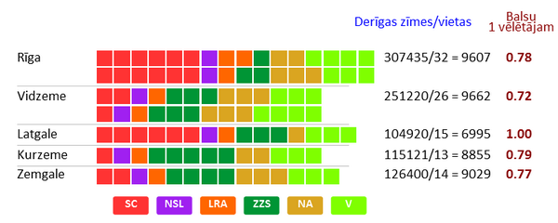
1 vēlētājs = 1 balss?

Slide 7
Vai šo disproporciju varētu labot?
Alternatīvā pasaule
Dalot pēc balsojušo skaita kā Saeimas vēlēšanu likuma 8.pantā: Latgalei būtu par 3 mazāk, Vidzemei par 3 vairāk, citur tas pats.
Rīga 307435/32 =
Vidzeme 251220/29 =
Latgale 104920/12
Kurzeme 115121/13
Zemgale /14

Slide 8
Konvekcija
Vēlētāju pievešana ar autobusiem

Slide 9
Vēlētāju nevienmērīgā aktivitāte
Saulkrastos bieži nobalso >100% (attiecībā pret šajā novadā reģistrētajiem vēlētājiem)
Vēlētāji pārvietojas (nav pienākuma balsot atbilstoši vēlētāju reģistram)
Sekas: Ja kādā vēlēšanu iecirknī konstatē pārkāpumus, pat teorētiski nevar pārbalsot attiecīgajā iecirknī, novadā, apgabalā.

Slide 10
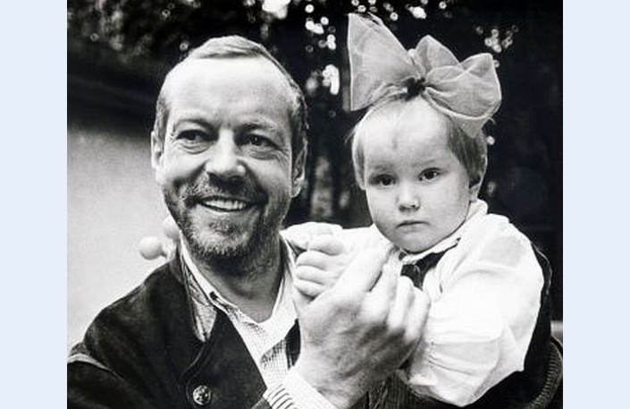
Vēlētāju pievešana ar autobusiem
1993.g. autobusi:
Rīga → Jelgava (Ozolnieki?)
Perspektīvie autobusu virzieni:
Jēkabpils(Z) → Līvāni(L)
Gulbene(V) → Balvi(L)
Varakļāni(V) → Viļāni(L)

Slide 11
Secinājumi
Mērķtiecīga vēlēšanu procedūras izmantošana var iespaidot dažu mandātu sadalījumu.
Lielāka nozīme ir likuma varai un preses brīvībai – bet tās ir grūtāk izmērīt.

Slide 12
Kandidātu ievērībai: Individuālās kampaņas ir efektīvas
Latgola irā paveiceiguo Latvejis daļa! 2018.gada oktobrī balsosim Līvānos!

Slide 13
Leonīds Jākobsons

